Slide 1


钢材需求再度回落，市场依旧关注供应端
2022年8月12日
钱龙 从业资格证号：F3077614 投资咨询资格证号：Z0017608

Slide 2

一周价格观察（周五数据）
品种 | 主力合约收盘（涨跌） | 现货价格（涨跌） | 基差 | 月差
螺纹 | 4150（+42） | 4220（-10） | 70 | 185
热卷 | 4087（+31） | 4020（+20） | -67 | 102
铁矿 | 801.5（-9） | 830（-5） | 28.5 | 71
焦炭 | 2982（+85) | 2830（-20） | -152 | 108
焦煤 | 2189.5（+54.5） | 2050（-50） | -139.5 | 201.5

Slide 3
逻辑及策略
本周黑色市场平稳震荡，上下阻力均比较明显，整体波动较小。 螺纹钢方面，本周螺纹产量增加7.29万吨至252.88万吨，同比减少68.2万吨；社库环比减少33.88万吨至569.15万吨，同比减少237.26万吨；厂库环比减少2.73万吨至213.59万吨，同比减少126.88万吨。本周螺纹表观消费量环比回落22.61万吨至289.49万吨，同比增减少37.36万吨。螺纹产量连续第三周回升，升幅收窄，主要是长流程产量增加7.07万吨，短流程产量基本持平。螺纹库存降幅有所趋缓，不过仍呈逆季节性明显下降，总库存同比降幅进一步扩大。螺纹表需明显回落，或和高温天气以及疫情多点散发有关。螺纹目前多个市场出现规格紧张，国内多地对工业企业进行限电，电炉生产受到影响，螺纹供需存在一定缺口。短期螺纹盘面表现或仍将震荡反复运行。 铁矿方面，247家钢厂的高炉开工率77.24%，环比增加3.54%；日均铁水产量218.67万吨，环比增加4.36万吨。全国45个港口进口铁矿库存为13886.16万吨，环比增加182.18万吨；日均疏港量272.85万吨增4.81万吨。钢厂复产进一步加快，提升铁矿石需求预期。不过铁矿石供应也在上升，港口库存持续攀升，本周已增加至1.39亿吨。多空交织局面下，铁矿石价格或仍以反复震荡为主。 焦炭方面，本周钢厂第一轮提降200元/吨已经落地，目前焦企利润稍有修复，开工率小幅上升，厂内多维持低位库存水平。下游钢厂盈利修复，高炉复产增多，刚需回升，对焦炭的需求向好，但考虑到建材成交未有明显起色，预计短期焦炭盘面仍以震荡整理为主。 焦煤方面，甘其毛都口岸贸易企业心态产生分歧，满都拉口岸主焦精煤库存高位。三大主要口岸总通关车数较昨日增49车，蒙5#精煤报价1930元/吨。煤矿开工整体偏稳，随着市场情绪回暖，焦企及贸易商采购力度增大，煤矿出货有所好转，产地库存下降。疫情对蒙煤通关仍有冲击，不过通关量总体维持上升趋势，近期再创新高，口岸库存压力再次增大。盘面跟随黑色系为主，政策上加强煤价监管带来一定压力，短期仍有反复。

Slide 4
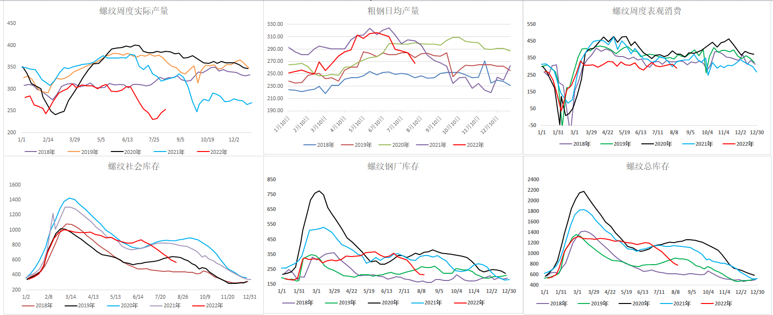
螺纹供求：表需下滑至同期低位，下游需求难见起色

Slide 5
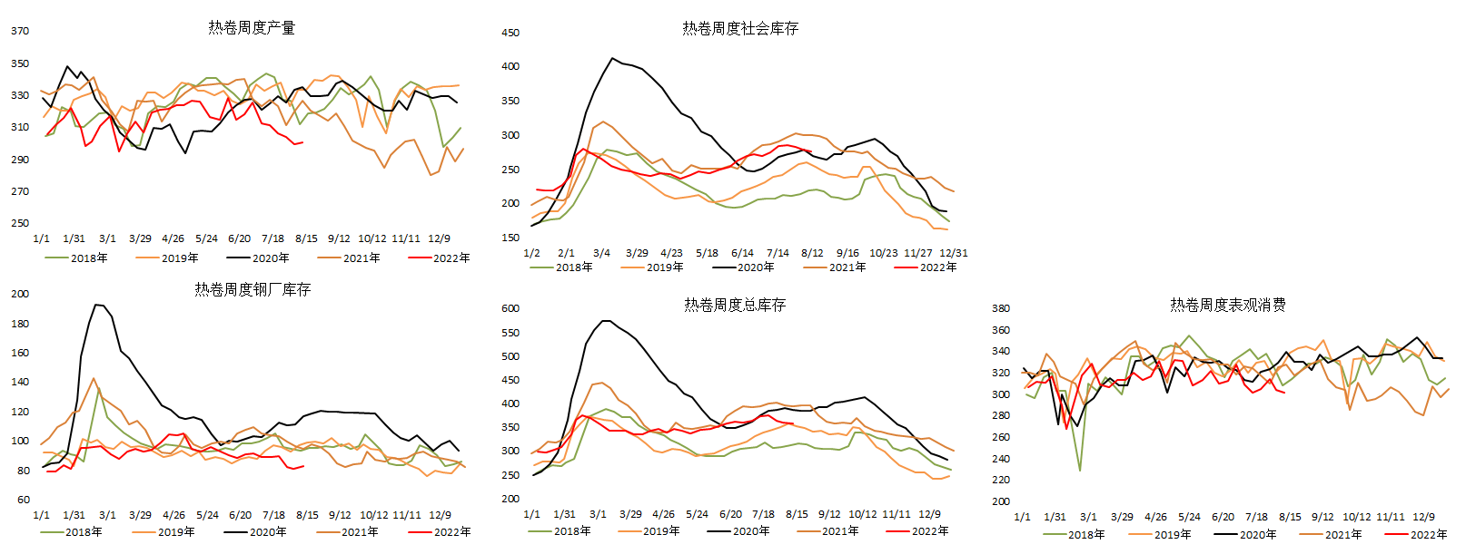
热卷供求：供需双弱态势维持，库存处于19年水平

Slide 6
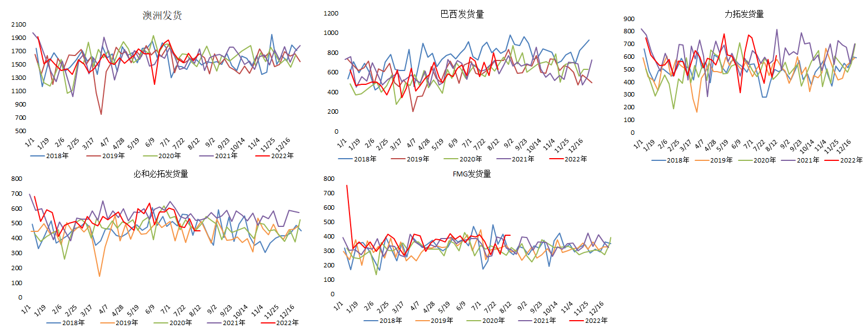
铁矿石供求：澳矿发运均线以上运行，FMG同期最高

Slide 7
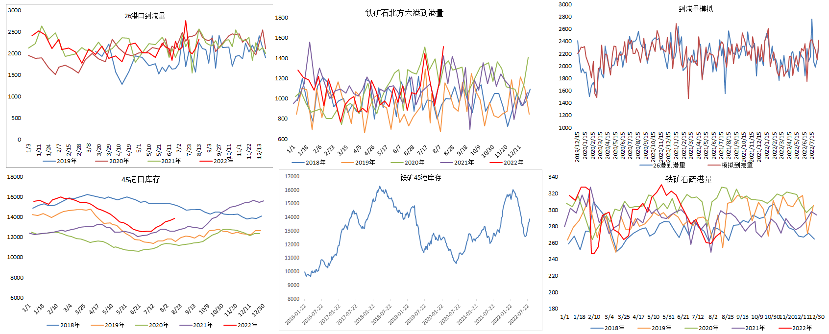
铁矿供求： 到港继续增长，未来维持增长态势

Slide 8
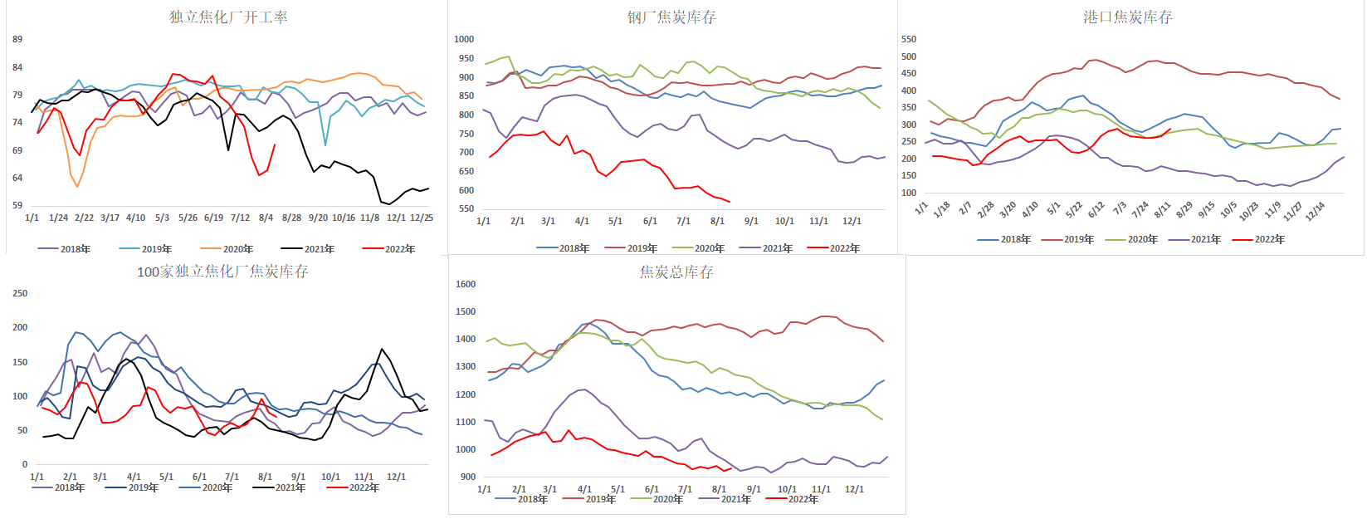
焦炭供求：焦企开工转暖，钢厂复产出现补库动机

Slide 9
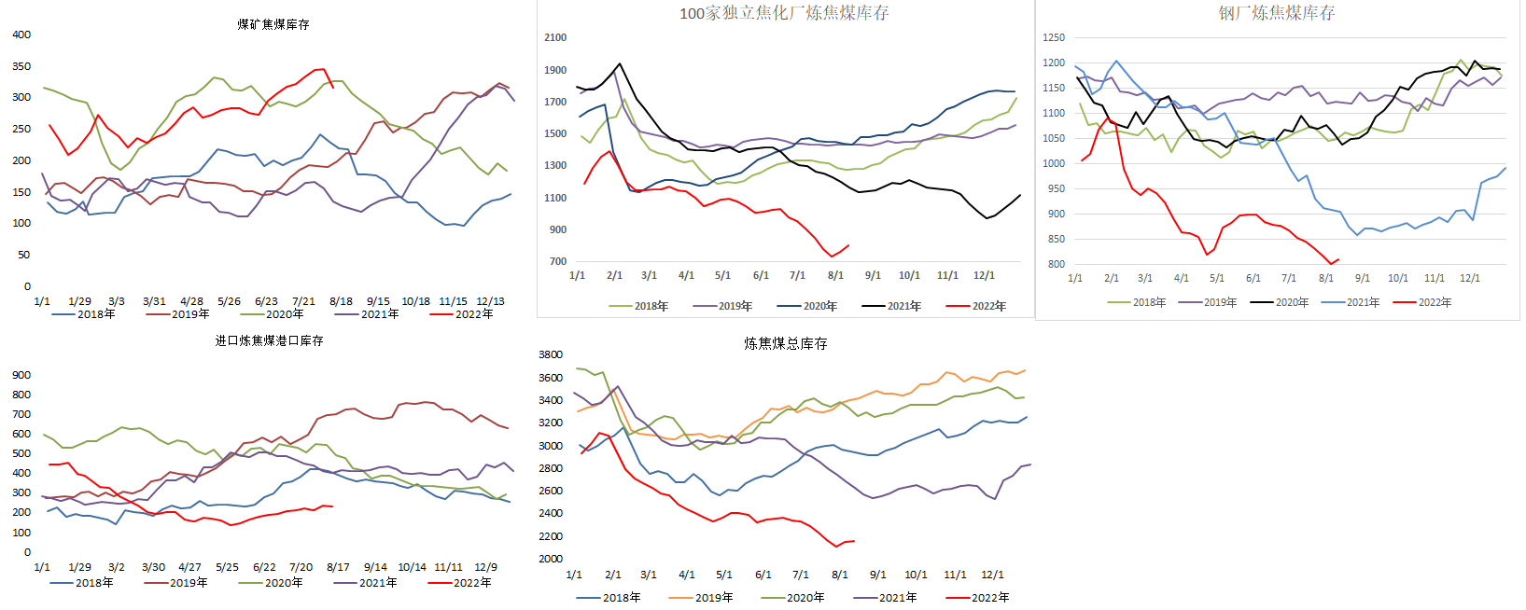
焦煤供求：煤矿库存回落，下游走货好转

Slide 10
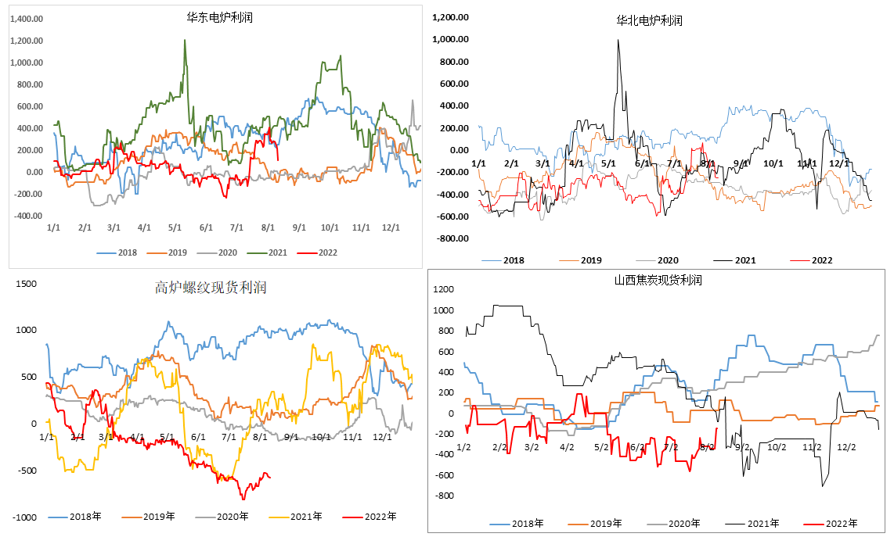
现货利润：电炉钢出现收缩，废钢价格反弹

Slide 11
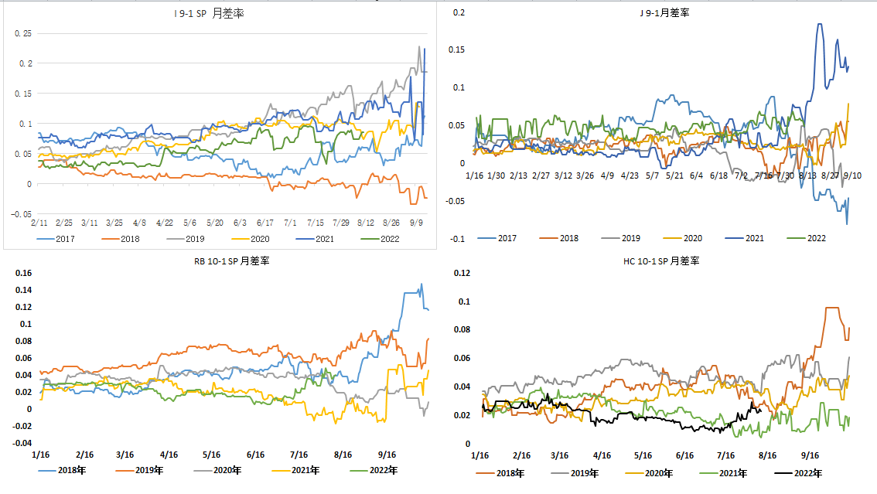
月差：钢材表现近强远弱，月差抬升

Slide 12
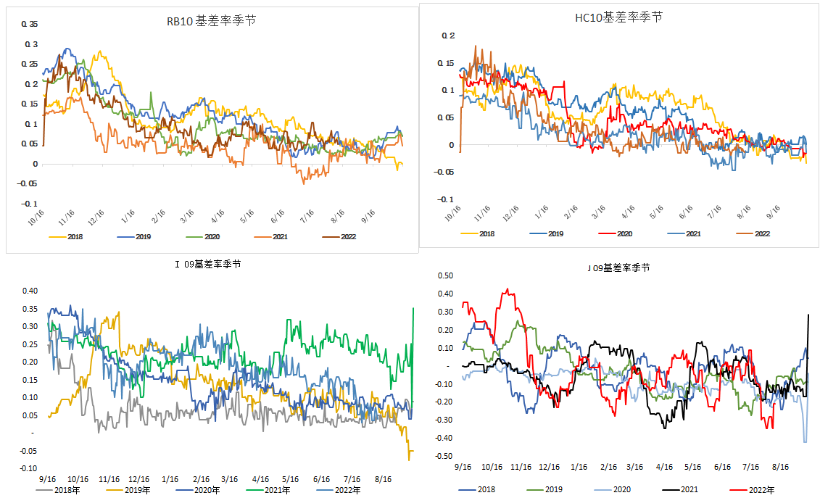
基差：铁矿基差接近平水

Slide 13
免责声明
本报告的信息均来源于公开资料，我公司对这些信息的准确性和完整性不作任何保证，也不保证所包含的信息和建议不会发生任何变更。我们已力求报告内容的客观、公正，但文中的观点、结论和建议仅供参考，报告中的信息或意见并不构成所述品种的操作依据，投资者据此做出的任何投资决策与本公司和作者无关。

Slide 14
谢谢大家的观看
Thanks for watching.

